Slide 1
人生的操控: 真的虚空一场？
传道书 3:1-11
吴仲诚牧师博士

Slide 2
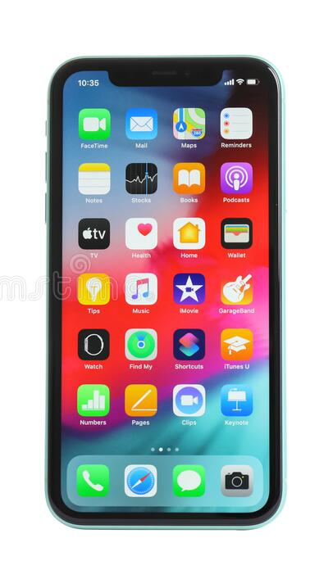
多重任务

Slide 3
多重任务

Slide 4
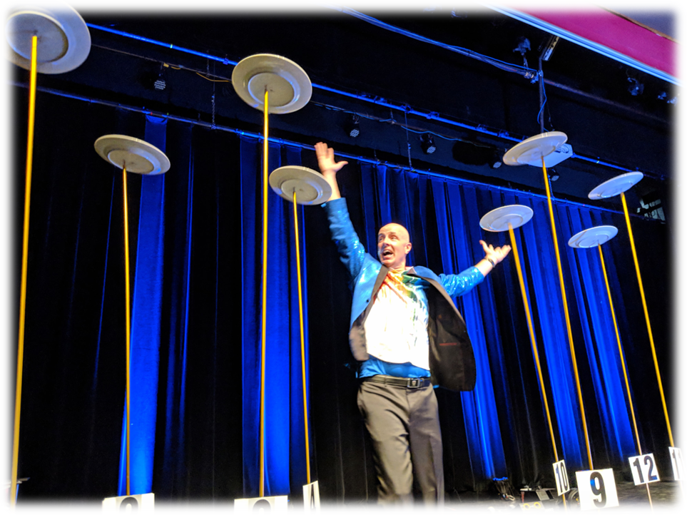

Slide 5
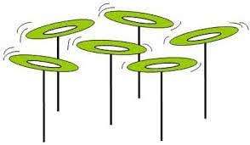
多重任务: 转盘之的人生?
人际关系
老板
教育
工作
财务
健康

Slide 6
传道者转盘子的人生
时间
人际关系
死亡
财务
知识
衰老

Slide 7
传道者有什么金玉良言?

Slide 8
1. 操控是蒸气
“虚空的虚空, 凡事都是虚空” (传 1:1 中文)
“蒸气的蒸气, 一切都是蒸气” (传 1:1 希伯来文)

Slide 9
1. 操控是蒸气
多变
模糊

Slide 10
1. 操控是蒸气
时间的变化
“凡事都有定期，
天下万务都有定时。
生有时，死有时” (传3:1-2)

Slide 11
1. 操控是蒸气
死亡
“在世上除了死亡和缴税之外, 没有确定的东西” -- 富兰克林

Slide 12
1. 操控是蒸气
时间如蒸气模糊
“原来人也不知道自己的定期。鱼被恶网圈住，鸟被网罗捉住，祸患忽然临到的时候，世人陷在其中也是如此” (传9:12)

Slide 13
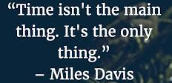
1. 操控是蒸气
时间
时间管理的智慧:

Slide 14
1. 操控是蒸气
时间如蒸气模糊
“神造万物，各按其时成为美好，又将永生安置在世人心里。然而 神从始至终的作为，人不能参透” (传3:11)

Slide 15
1. 操控是蒸气
知识
“知识就是力量” -- 培根

Slide 16
1. 操控是蒸气
知识是蒸气模糊
“见日光之下，快跑的未必能赢；力战的未必得胜；智慧的未必得粮食；明哲的未必得资财；灵巧的未必得喜悦。所临到众人的是在乎当时的机会” (传 9:11)

Slide 17
1. 操控是蒸气
享乐
“要不是神把饮食造成一种享受，没有一样东西比吃喝叫人厌倦” -- 伏尔泰

Slide 18
1. 操控是蒸气
享乐
“我晓得人生最好是寻乐享福，人人有吃有喝，在自己的一切劳碌中自得其乐；这就是 神的恩赐” (传 3:12-13)

Slide 19
1. 操控是蒸气
享乐是蒸气多变
“… 我心所乐的，我没有禁止不享受的… 后来，我察看我手所经营的一切事和我劳碌所成的功。谁知都是虚空[蒸气]，都是捕风” (传 2:10-11)

Slide 20
1. 操控是蒸气
今日蒸气中的生活
新冠状肺炎
疫情的操控
疫情的冲击
人工智慧

Slide 21
2. 操控是压力
知识的压力
“因为多有智慧, 就多有愁烦; 加增知识的, 就加增忧伤” (传 1:18)

Slide 22
2. 操控是压力
知识的压力
科技: 两刃的剑?
密码带来的痛苦

Slide 23
2. 操控是压力
知识伤脑筋
“凡临到众人的事都是一样：义人和恶人都遭遇一样的事…好人如何，罪人也如何” (传 9:2)

Slide 24
2. 操控是压力
知识伤脑筋
“可叹智慧人死亡，与愚昧人无异. 我所以恨恶生命；因为在日光之下所行的事我都以为烦恼，都是虚空，都是捕风” (传 2:16-17)

Slide 25
2. 操控是压力
感情
“在你一生虚空的年日，就是 神赐你在日光之下虚空的年日, 当同你所爱的妻，快活度日，因为那是你生前在日光之下劳碌的事上所得的分” (传 9:9)

Slide 26
2. 操控是压力
感情伤脑筋
“传道者说：看哪， 一千男子中，我找到一个正直人，但众女子中，没有找到一个” (传 7:27-28)

Slide 27
2. 操控是压力
今日的压力
有市场价值的技能
感情与关系
计划赶不上变化
其他

Slide 28
2. 操控是压力
左右两难的日子
要不要操控人生？
不可能完成的任务？

Slide 29
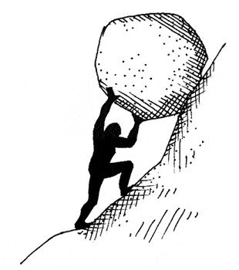
卡缪论西西弗斯

Slide 30
3. 操控是…
保罗操控的烦恼 (林后 11:23-29)
逼迫
旅行的危险
假弟兄
困苦
教会带来的压力

Slide 31
3. 操控是…
保罗的苦恼

Slide 32
3. 操控是…
最难转的碟子
身体的一根刺 (林后 12:7-8)

Slide 33
3. 操控是…
操控的秘诀
“我的恩典够你用的，因为我的能力是在人的软弱上显得完全” (林后 12:9)

Slide 34
3. 操控是 放手交托
操控 = 放手交托
“我为基督的缘故，就以软弱、凌辱、急难、逼迫、困苦为可喜乐的；因我什么时候软弱，什么时候就刚强了” (林后 12:10)

Slide 35
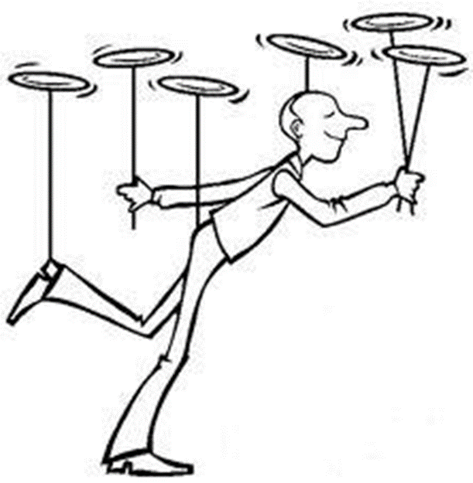
3. 操控是 放手交托
一个不一样的经历

Slide 36
